Slide 1

Технология дистанционного
обучения для родителей
Подготовила

Slide 2
Развивающая игра
«Я знаю пять названий»
Уважаемые родители все Вы знаете эту игру, с которой познакомились ещё в детстве. Предлагаю Вашему вниманию другой вариант этой игры.
Эффективность и практическая значимость. С помощью слайдов, выполненных в программе Power Point, вы получите серию картинок формирующих определённые понятия и представления об окружающем мире.

Slide 3
Цель: Обогащение и активизация словаря детей.
Задачи:
Формирование представлений об окружающем;
Закрепление понятий (овощи, фрукты, деревья и т.д.);
Обогащение и активизации словаря детей;
Развитее зрительного восприятия и логического мышления.
Ход игры:
Взрослый говорит «Я знаю пять названий…….?
Ребенок с опорой на картинку-подсказку называет объекты-предметы.
Взрослый считает: 1…2….3….4….5….. (используйте мяч)

Slide 4



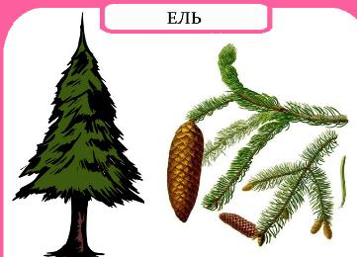


Я знаю пять названий деревьев!!!

Slide 5






Я знаю пять названий цветов!!!

Slide 6
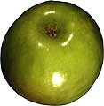
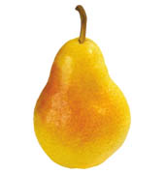
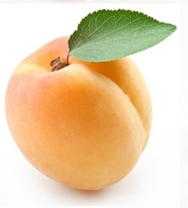
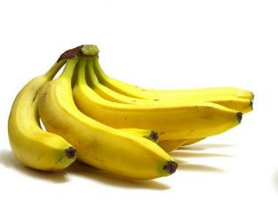
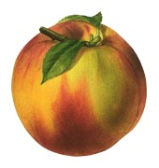
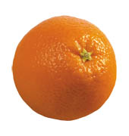
Я знаю пять названий фруктов!!!

Slide 7
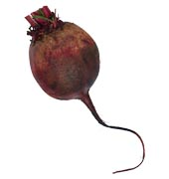

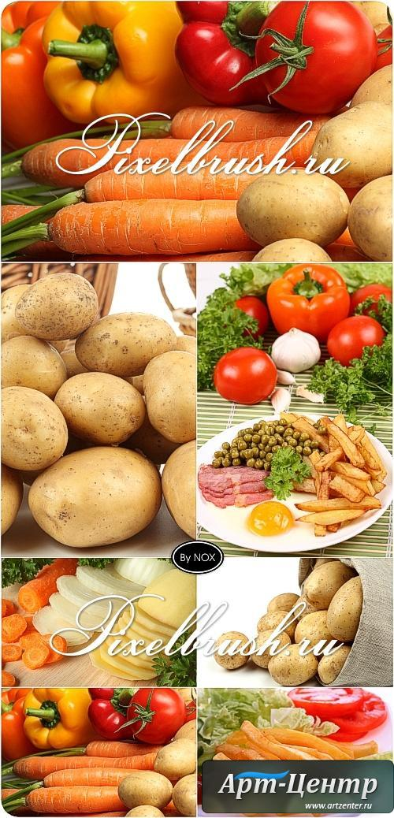
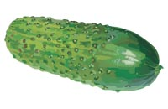
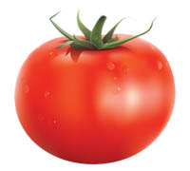
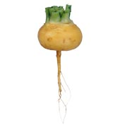
Я знаю пять названий овощей!!!

Slide 8
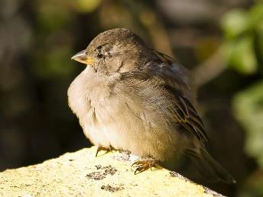
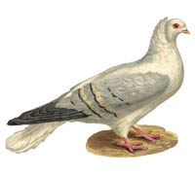

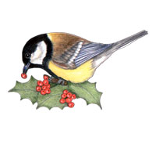
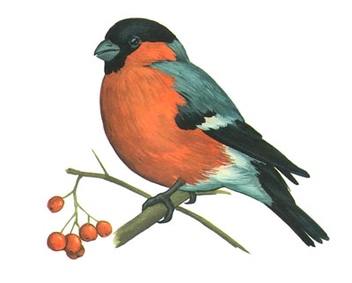

Я знаю пять названий птиц !!!

Slide 9

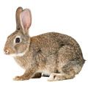
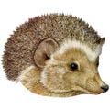
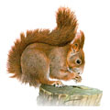
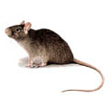

Я знаю пять названий лесных животных!!!

Slide 10
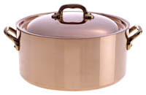
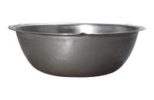
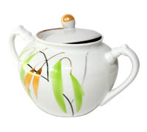



Я знаю пять названий предметов посуды!!!

Slide 11
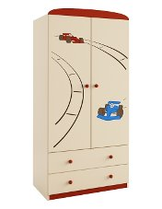
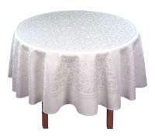
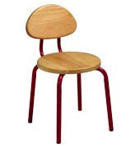
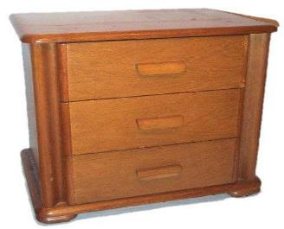
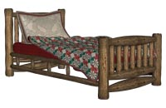
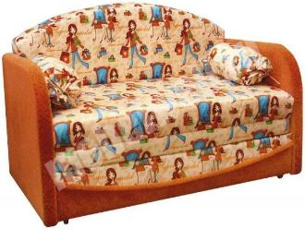
Я знаю пять названий предметов мебели!!!

Slide 12






Я знаю пять названий транспорта!!!

Slide 13






Я знаю пять названий грибов!!!

Slide 14
Я знаю пять названий красок!!!

Slide 15
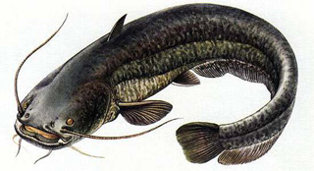
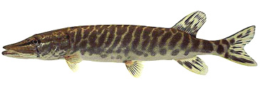
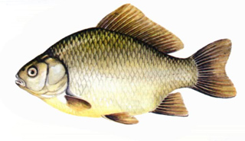

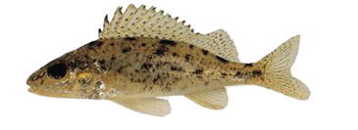
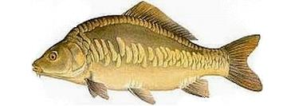
Я знаю пять названий рыб!!!

Slide 16






Я знаю пять названий насекомых!!!

